Slide 1
الوحدة الأولى
مجال الرسم

Slide 2
مجال الرسم
الموضوع الثالث
تعتيق الألوان

Slide 3
الألوان من حولنا
استخدم الإنسان الألوان لطلاء الجدران وبعض مستلزماته منذ قديم الزمان وقد كان تركيزه على بعض الألوان شكل (31) وشكل (32).

Slide 4
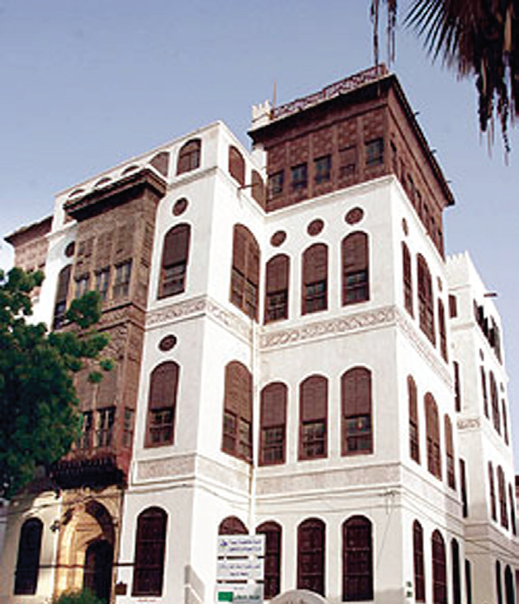
شكل (31) أحد المنازل القديمة بالحجاز

Slide 5
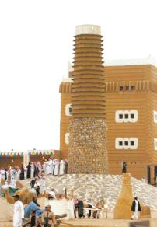
شكل (32) المنازل الطينية بنجد

Slide 6
ألوان الطلاءات الداخلية والأثاث:
استخدمت الزخارف والرسوم بكثرة في الجدران الداخلية للمنازل، والمساجد في الماضي والحاضر، شكل (33) الزخارف والرسوم في الماضي، شكل (34) بعض الرسوم في الوقت الحاضر.

Slide 7
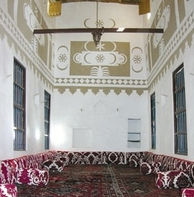
شكل (33) مجلس قديم برسومات مزخرفة.

Slide 8
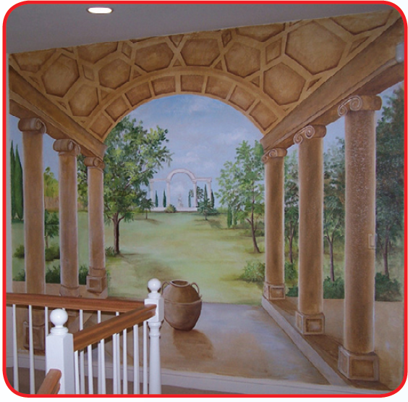
شكل (34) منزل حديث برسومات وزخارف

Slide 9
نشاط (1)
في الصور التالية مجلس قديم ومجلس حديث وضح الفرق بينهما من حيث التوافق والتباين في استخدام الألوان في الطلاءات والأثاث.

Slide 10
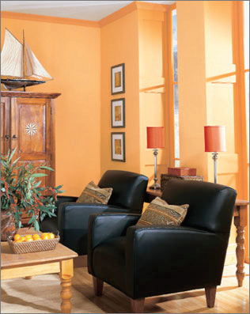
المجلس الحديث يظهر التباين اللوني بين الأثاث باللون الأسود والبني الحوائط باللون الأصفر والبرتقالي.

Slide 11
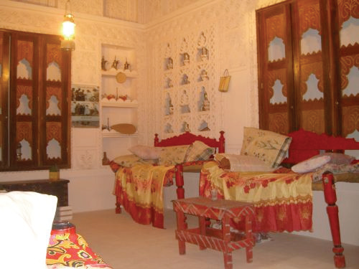
المجلس القديم يظهر فيه التوافق اللوني بين الأثاث والأرضيات والحوائط حيث التناسق بين البني بدرجاته والأصفر.

Slide 12
تطور اللون:
وبعد التطور في صناعة اللون أصبح هناك الكثير من الألوان شكل (35).

Slide 13
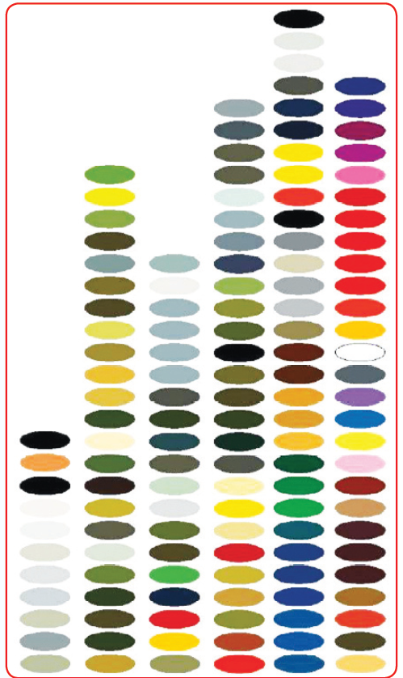
شكل (35) بعض ألوان الطلاءات الحديثة والتي تجاوزت الآلاف في بعض شركات الدهانات.

Slide 14
التأثير النفسي للون:
للألوان تأثير قوي على سلوكنا وحالتنا النفسية، لذلك فإن اختيارنا لونا معينا سيتوقف عليه مدي شعورنا بالراحة معه فاللون الأزرق مثلًا لون بارد هادئ يبعث على التفاؤل.

Slide 15
الدراسات اللونية:
أصبح الإنسان مهتمًا باللون وبدأ في دراسته وفهم العلاقات بين الألوان واختلف اختياره للون، شكل (36).

Slide 16
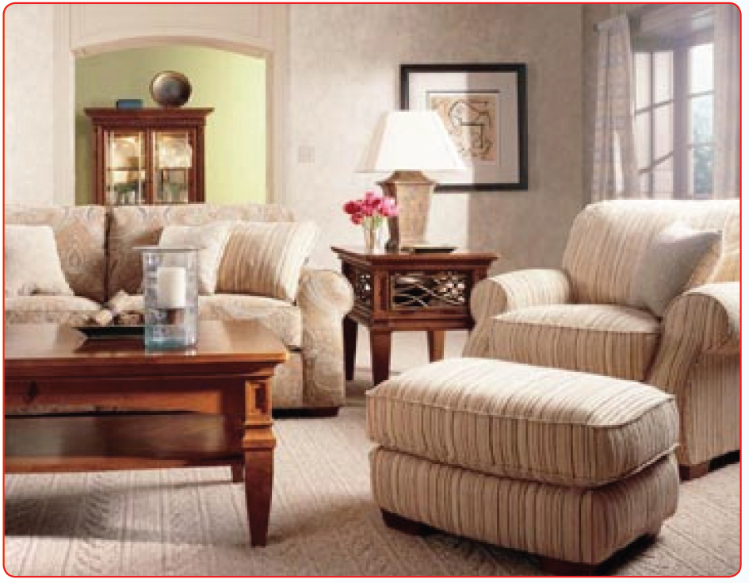
شكل (36) أحد المجالس الحديثة

Slide 17
نشاط (2)
لديك أربع غرف طعام أيهم تفضل من حيث اللون؟ ولماذا؟

Slide 18
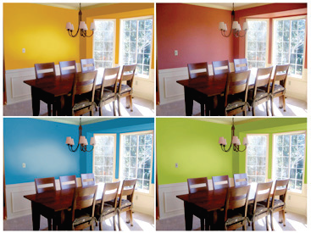
نشاط (2)
الرابعة؛ لأن اللون الأزرق يبعث على التفاؤل ويرفع الروح المعنوية.

Slide 19
التطور في استخدام الطلاءات الجدارية:
بعد سنوات من اللون الأبيض وأنواع من الطلاءات التقليدية في الجدران انتشر مؤخرًا تقنيات جديدة لتطبيق الطلاء وكذلك ألوان مختلفة للجدران ومنها ما يسمى بالتعتيق، شكل (37).

Slide 20
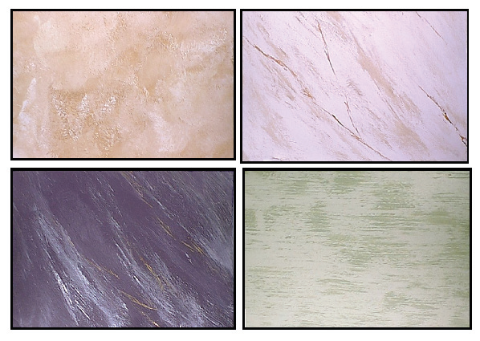
شكل (37) بعض أنواع التعتيق

Slide 21
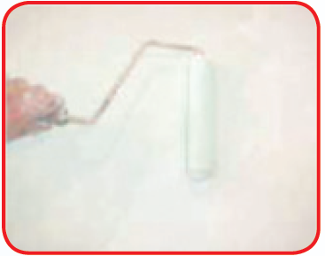
خطوات التعتيق:
خطوة (1): دهن الجدار بالأساس

Slide 22
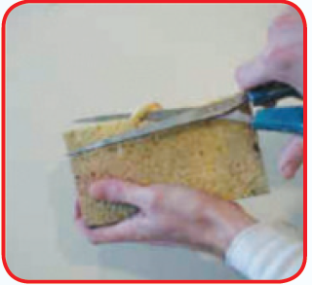
خطوات التعتيق:
خطوة (2) قص إسفنجة التعتيق

Slide 23
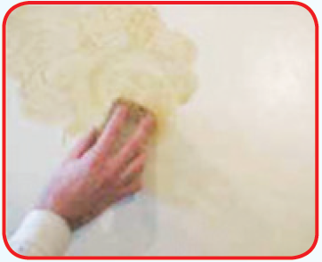
خطوات التعتيق:
خطوة (3) بل السفنجة بالماء وتحريكها بشكل دائري وعشوائي

Slide 24
خطوات التعتيق:
خطوة (4) دهن الجدار بفرشاة جافة قبل جفاف اللون

Slide 25
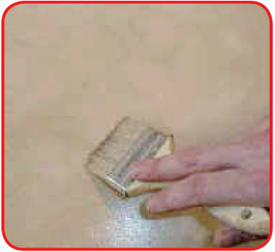
خطوات التعتيق:
خطوة (5) الشكل النهائي

Slide 26
التوافق والتباين من حولنا:
أصبح بإمكاننا التعرف على التوافق والتباين اللوني فعندما ننظر إلى بعض الأماكن والأشياء من حولنا نستطيع أن نميز بين التوافق والتباين، شكل (38)، (39).

Slide 27
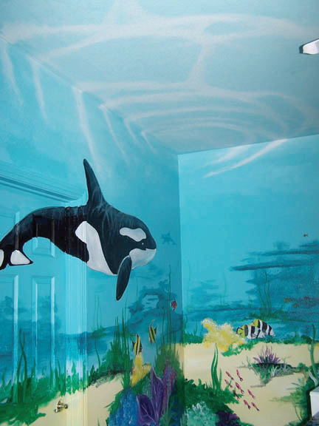
شكل (38) التوافق اللوني في أحد الغرف

Slide 28
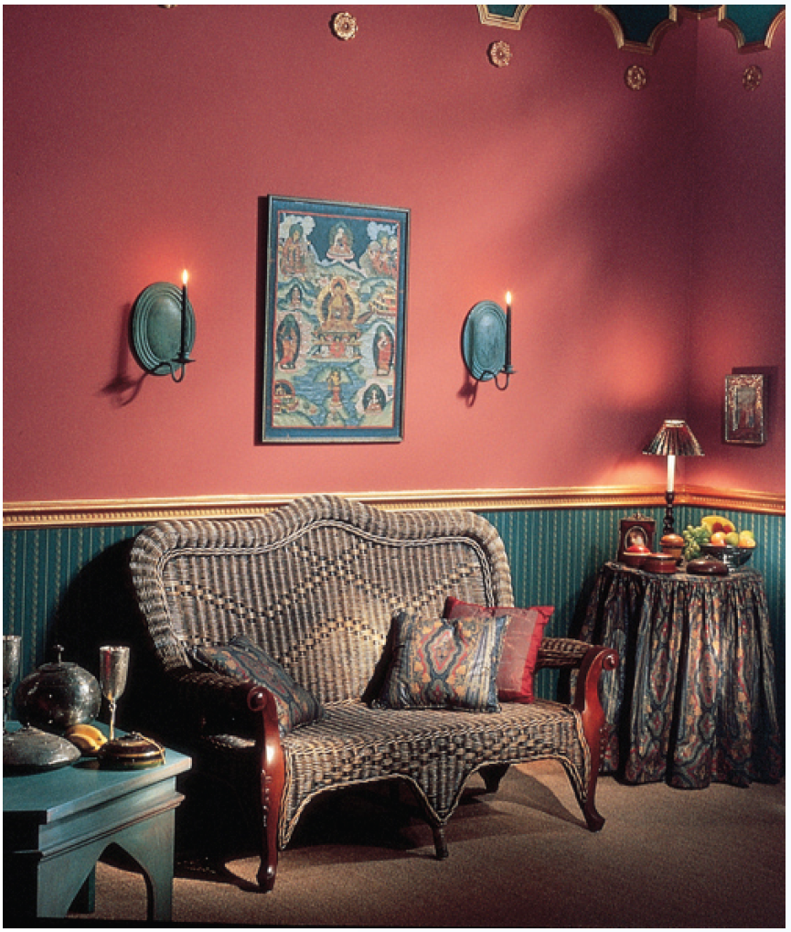
شكل (39) التباين اللوني في أحد الغرف

Slide 29
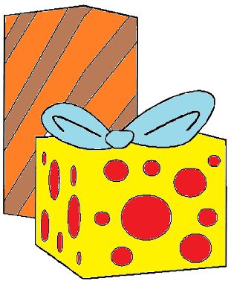
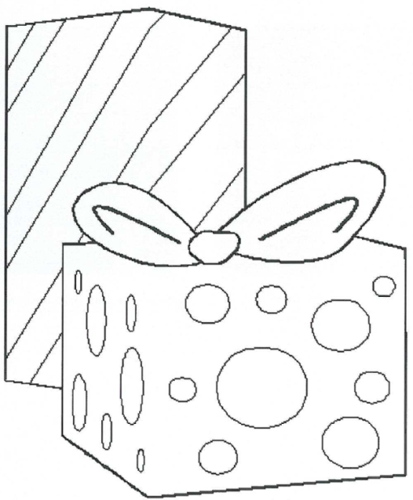
نشاط (3)
اختر ألوان متباينة ولون هداياك لأخوتك.

